Slide 1
МДОУ «Детский сад «Солнышко» с. Раевка Ивантеевского района Саратовской области»
Проект
«Уголок книги»
Младшая группа «Ромашка»
группу посещают 13 детей
Воспитатели: Пахомова И.А.
Демешкина М.В.
2012 год

Slide 2
Домик Заи-Говоруши. В нем мы проводим тематические выставки, одна из которых, посвящена 130-летию А.Милна, автора произведения «Вини-Пух и все, все, все….» Героем дня стал забавный, смешной и весёлый Винни-Пух, который постоянно сочиняет и поёт песенки, шумелки, пыхтелки, сопелки.

Slide 3
Вначале детей встретил Винни-Пух и пригласил послушать отрывок из сказки «Вини-Пух и все, все, все» и познакомиться с книжной выставкой, посвящённой 130-летию писателя. Затем начались приключения: нужно было пролезть в нору к кролику, что с удовольствием проделали все присутствующие; помочь Винни-Пуху достать мёд, подарить подарок ослику Иа, определить, чьи это следы, а также отгадать, кому из героев принадлежат домики с окошками, поработать с раскрасками.

Slide 4
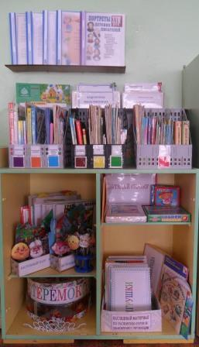
Речевой уголок
Оборудование речевого уголка включает в себя следующие игры и упражнения, которые мы проводим для коррекции речевого развития детей: 1.Игры и упражнения для развития речевого дыхания: «Покатай карандаш», «Листья шелестят», «Загони мяч в ворота», «Ветерок». 2.Игры и упражнения для развития четкой, координированной работы всех частей артикуляционного аппарата (работа над дикцией): «Артикуляционная гимнастика», «Сказка о веселом язычке»; скороговорки, загадки.

Slide 5
Речевой уголок
3.Игры на развитие связной речи, грамматического строя речи, звукопроизношения: «Доскажи словечко», «Что с начало, что потом», «Разрезные картинки», «Составь рассказ», « Угадай сказку», логопедическое лото «Говори правильно», «Кто как кричит», «Пустите в теремок», «Собери картинку». 4.Альбомы на закрепление обобщающих понятий, на согласование существительных с числительными и прилагательными: «Одежда», «Фрукты», «Дикие животные», «Домашние животные», «Времена года» и т..д..

Slide 6
В речевом уголке создана библиотека, в которой находится разнообразная по жанрам литература и картотеки: пальчиковых игр, игр по развитию речи, дыхательной и артикуляционной гимнастики, скороговорки, загадки, потешки .

Slide 7
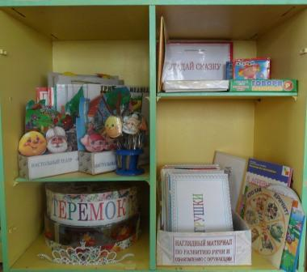
Пособия для художественного литературного творчества

Slide 8
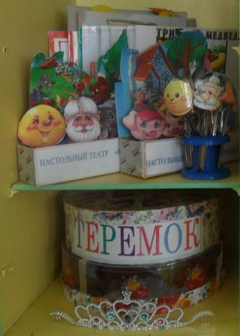
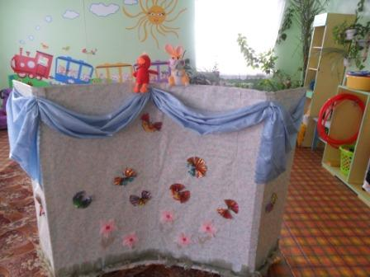
В уголке “волшебных превращений” находится “волшебный ларец” с материалами для инсценировок и игр-драматизаций, в котором хранятся шапочки-маски, элементы костюмов, декорации, в уголке “встреч с героями театра” - пособия для показа театров: ложек, теневого, на фланелеграфе, кукол, игрушек. Здесь же находятся ширма и музыкальный центр с дисками сказок для аудио прослушивания.

Slide 9
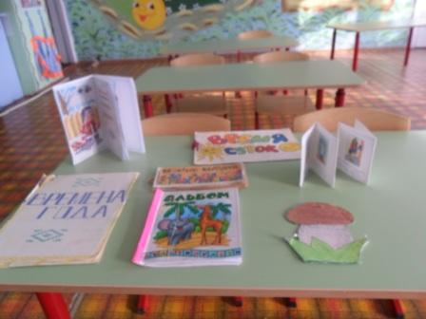
Книжки-самоделки , разные по технике изготовления и содержанию

Slide 10
Книжки-малышки

Slide 11
Произведения малого фольклора 1. Русские народные потешки 2. Кошкин дом, русские народные потешки 3. Русские народные считалки 4. Загадки для малышей 5. Потешки для малышей, русские народные песенки 6. Потешки для малышей «Сорока-белобока» 7. Потешки для малышей «Радуга-горка» 8. Забавные считалочки 9. «Скок-скок» русские народные песенки 10. Сорока-белобока
Каталог детских книг (младшая группа)

Slide 12
Поэзия
А. Барто «Игрушки»
А. Барто «Детский сад»
Д. Хармс «Озорные стихи»
С. Михалков «Мы едим»
И. Гурина «Про кого расскажет жук»
И. Гурина «Про кого расскажет цыпленок»
И. Новикова «Стихи»
Н. Пикулева «Стихи для самых маленьких»
Ю. Кумак «Стихи для для малышей»
Г. Лагздынь «Послушный зайчик»
О. Корнеева «Лучшие на свете воспитанные дети»
Т. Ковыль «Бабушкин двор»
В. Степанов «Лесные друзья»
С. Маршак «Детки в клетке
С. Михалков «Тридцать шесть и пять»
К. Чуковский «Айболит»
О. Друз «Разноцветный мальчик»
А. Блок «Снег да снег»
С. Маршак «Разноцветная книга»
В. Маяковский «Что такое хорошо»
Э Межелайтис «Сказки моего детства»
С. Маршак «Усатый полосатый»

Slide 13
Проза
В. Сутеев «Под грибом»
В. Борисов «Щенок Дружок»
Т. Коваль «Кто хозяин этих ног»
Е. Чарушин «Про зверят»
В. Бианки «Лесные домишки»
Л. Воронкова «Маша-растеряша»
В. Катаев «Дудочка и кувшин»
К. Ушинский «Рассказы»
Г. Бойко «Большие и маленькие»
И.В. Гурина «Как появляется лягушка»
И.В. Гурина «Как появляется цветок»
Б. Заходер «Русачек»
С. Воронин «Полосатая спинка»
А. Брагин «Какие бывают кошки»
А. Гайдар «Поход»
О. Никифорова «Цветочные часы»
М. Заходер «Их надо охранять»
В.. Флинт «В тайге»
М. Молюков «Домик Горихвостки»
О. Никифорова «Береги растения»

Slide 14
Сказки
Колобок
Репка
Маша и медведь
Волк и семеро козлят
Три поросенка
Рукавичка
Гуси-лебеди
Сестрица Аленушка и братец Иванушка
Лисичка со скалкой
К;от, петух и лиса
Заюшкина избушка
Гадкий утенок
Крошечка Хаврошечка
Морозко Лисичка сестричка и серый волк
Бычок- смоляной бочок
Бобовое зернышко
Заяц хвастунишка
Кот в сапогахЧуковский
Три медведя
Жихарка
Зимовье зверей
По-щучьему велению
Чуковский «Телефон»
Чуковский «Муха-Цокотуха»
Чуковский «Краденое солнце»
Чуковский «Цыпленок»
Чуковский «Айболит»
Дружба зверей
Красная шапочка
Хвосты
Упрямый ослик

Slide 15
Энциклопедии Л.Я. Гольперштейн «Моя первая Энциклопедия» Н. Ожерельева «Все обо всем. Животные» Произведения классиков М. Горький «Воробьишко» А. Толстой «Желтухин» А. Толстой «Золотой ключик» Произведения современников Э. Успеннский «Чебурашка» А Шер «Попался волчок на крючок» М. Монакова «Снегурочка-рукодельница» Е. Матюшкина «Все обо всем. Животные»

